Slide 1

OrCAD 사용법

Slide 2
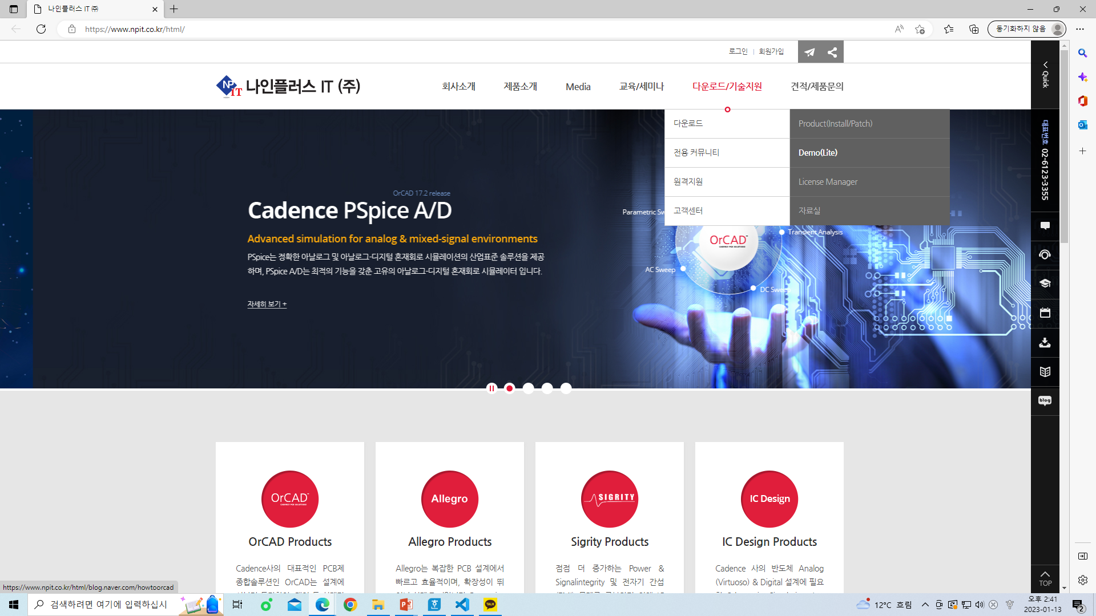
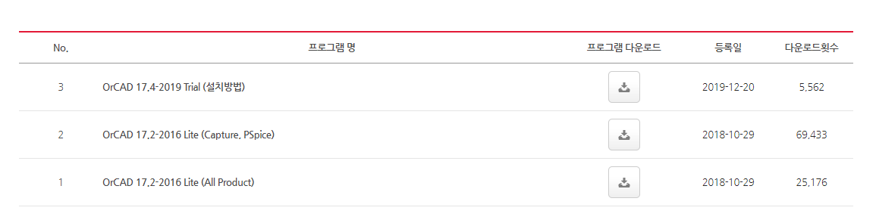
Install
http://www.npit.co.kr/ 접속 -> 회원가입 -> 다운로드/기술지원 -> Demo(Lite) -> OrCAD Lite (All Product)

Slide 3
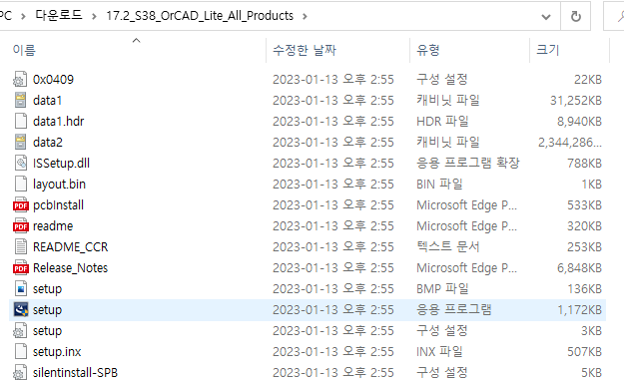
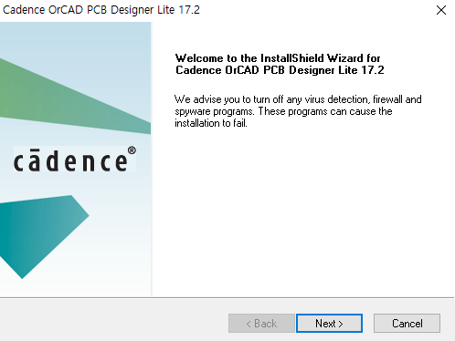
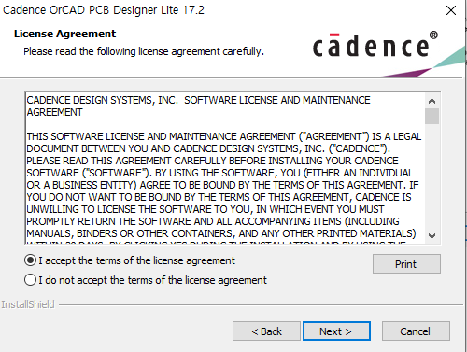
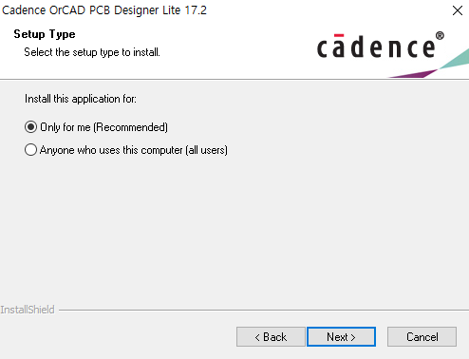
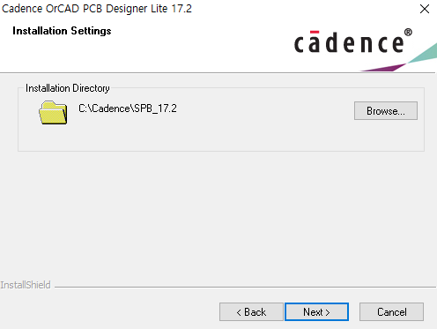
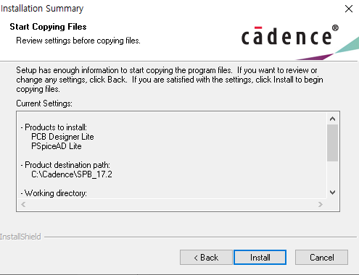
Install
1. 설치 파일 압축 풀어 setup 응용프로그램 실행
2. Next 누르기
3. 동의로 변경하고 Next
4. 원하는 타입선택
5. 원하는 path 선택 후, Next 선택
6. Install 누르기

Slide 4
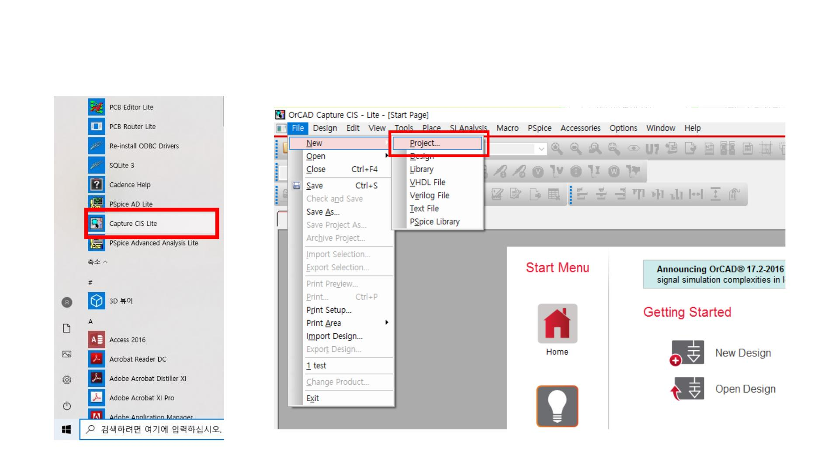
simulation
OrCAD Capture CIS Lite 실행 -> File -> New -> Project

Slide 5
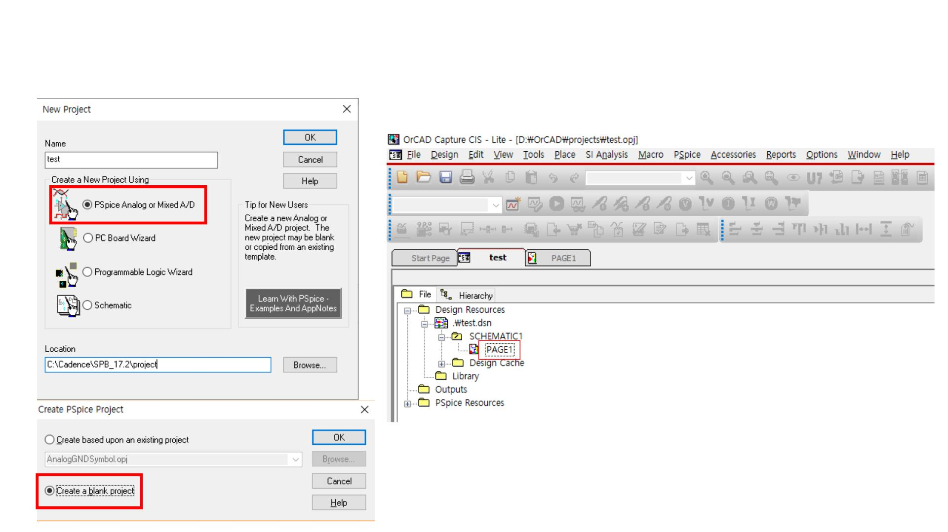
simulation

Slide 6
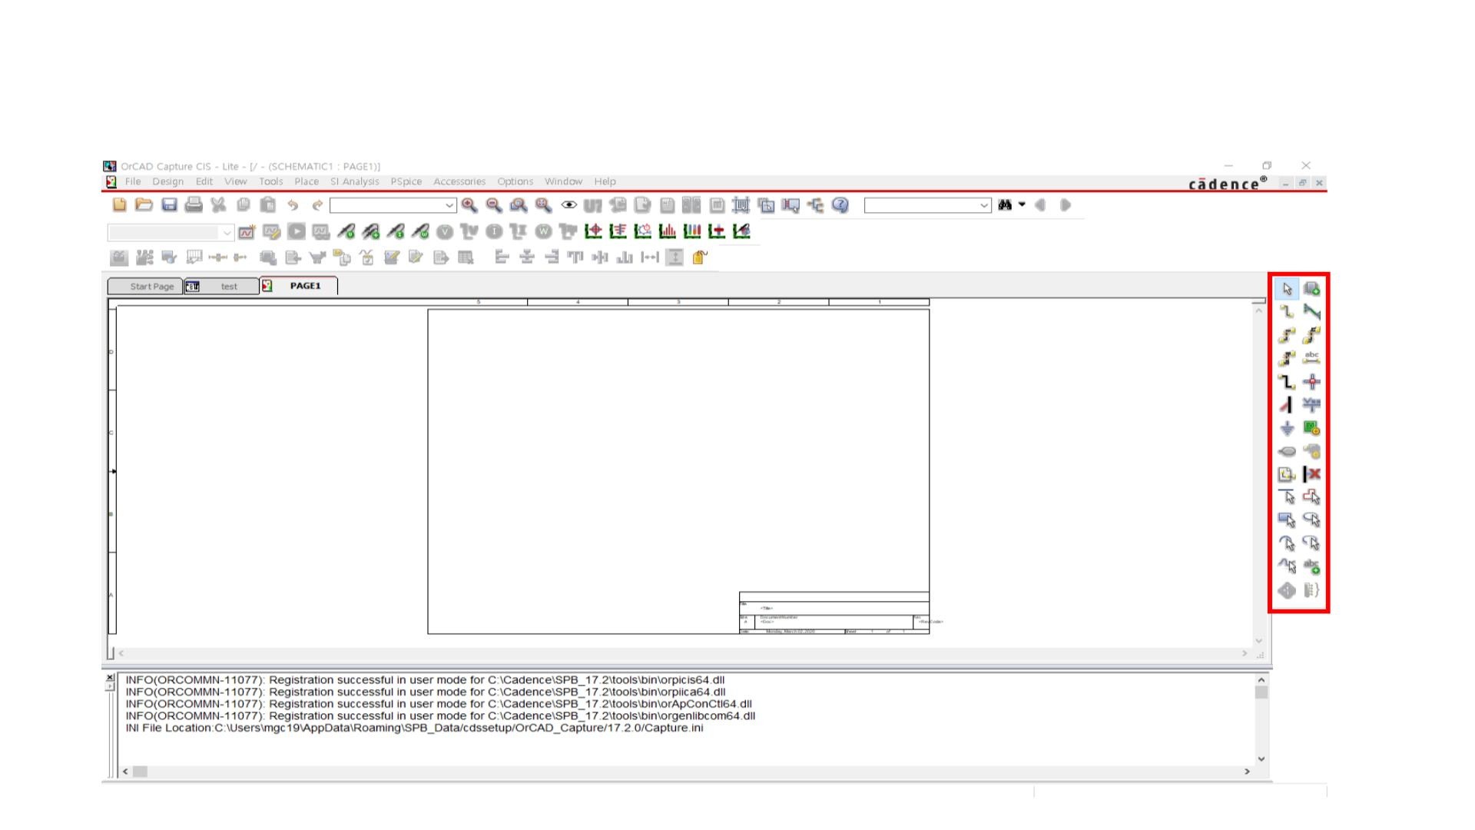
simulation
회로도 편집

Slide 7
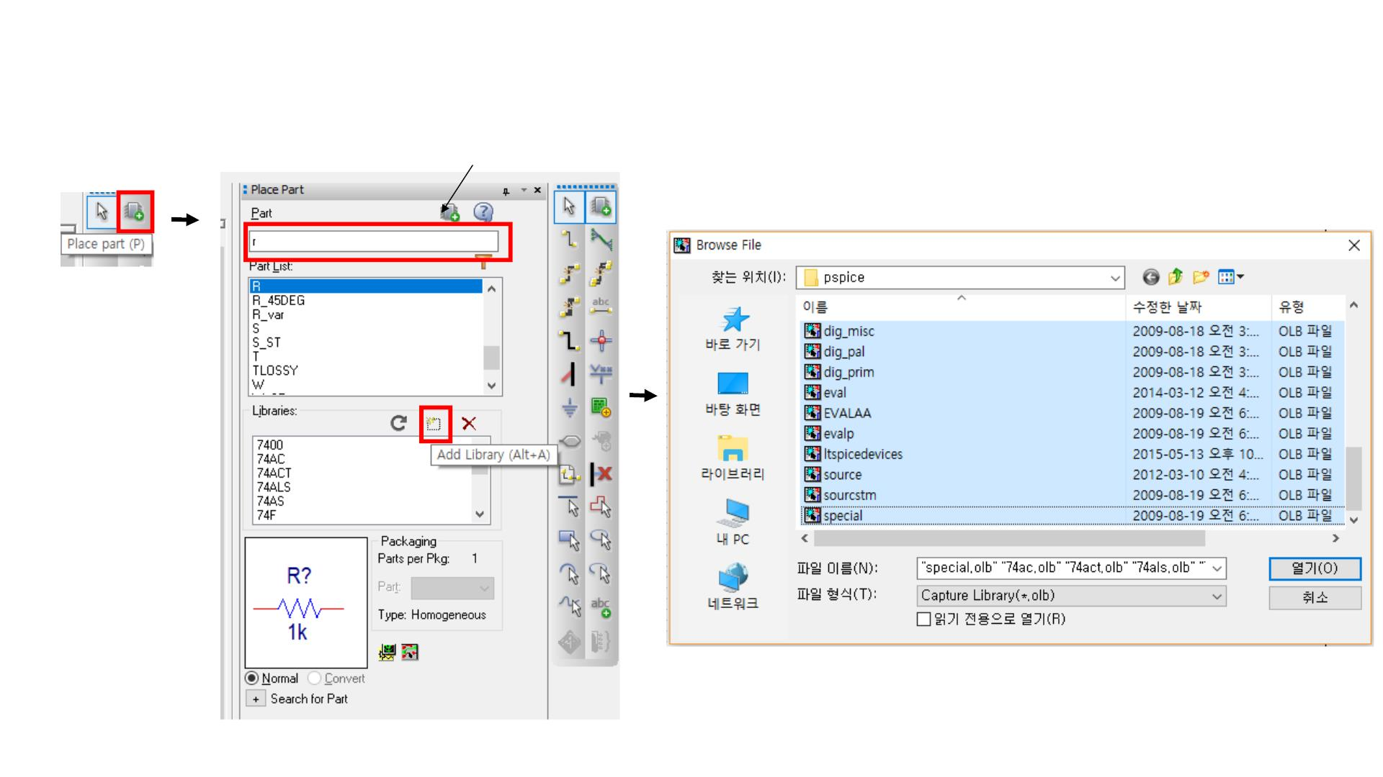
simulation
4. 원하는 부품 이름 입력
1. Place part
선택
3. 모든 라이브러리 불러오기
2. Add Library 선택

Slide 8
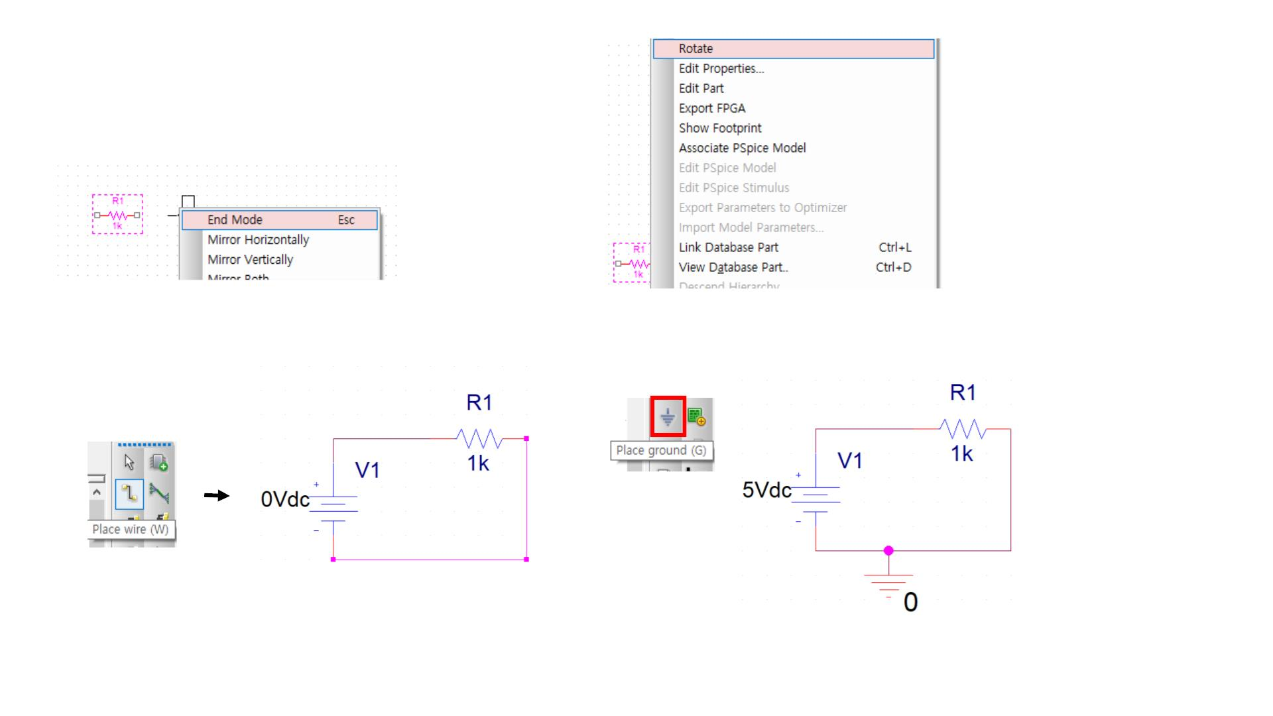
simulation
원하는 위치에 부품을 놓은 뒤, 마우스 오른쪽 버튼 클릭 후, End Mode
클릭하여 현재 작업 종료
부품을 클릭한 다음 마우스 오른쪽 버튼 클릭 후, Rotate 선택 시 부품 회전 가능
Place wire 선택
Place wire를 통해 선 연결
Place ground를 통해 접지

Slide 9
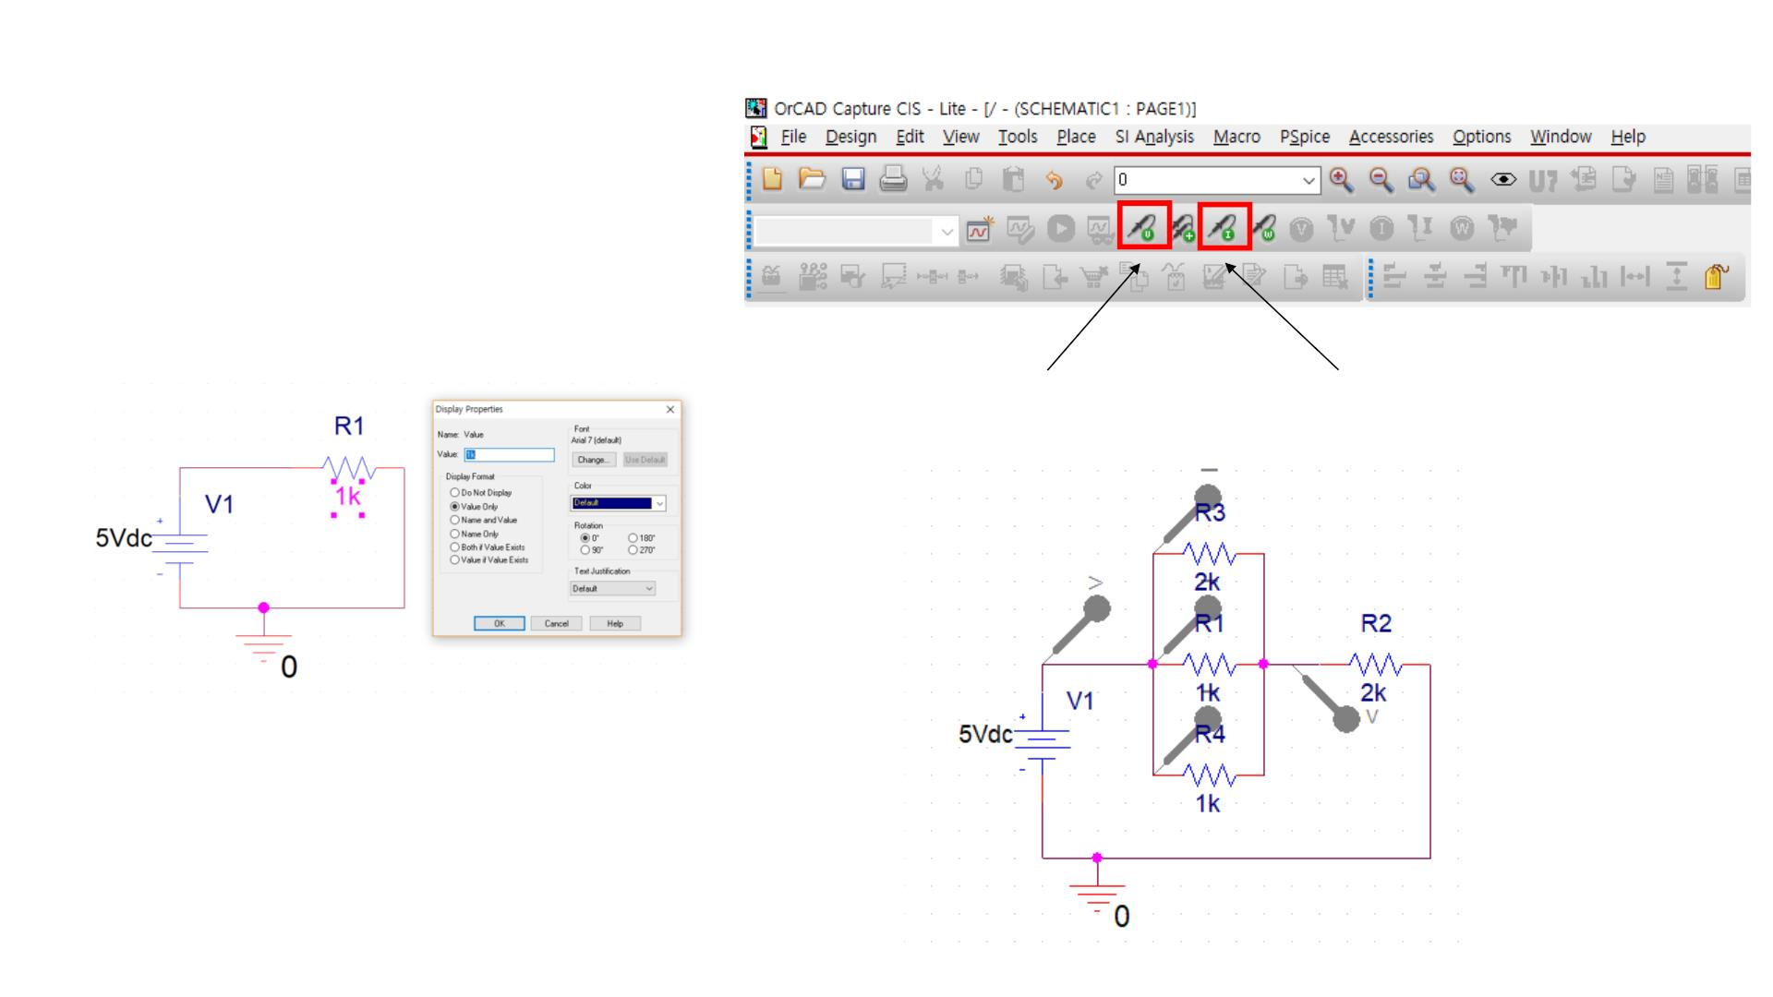
simulation
전압 측정
전류 측정
더블 클릭을 통해 값 수정
원하는 위치에 프로브

Slide 10
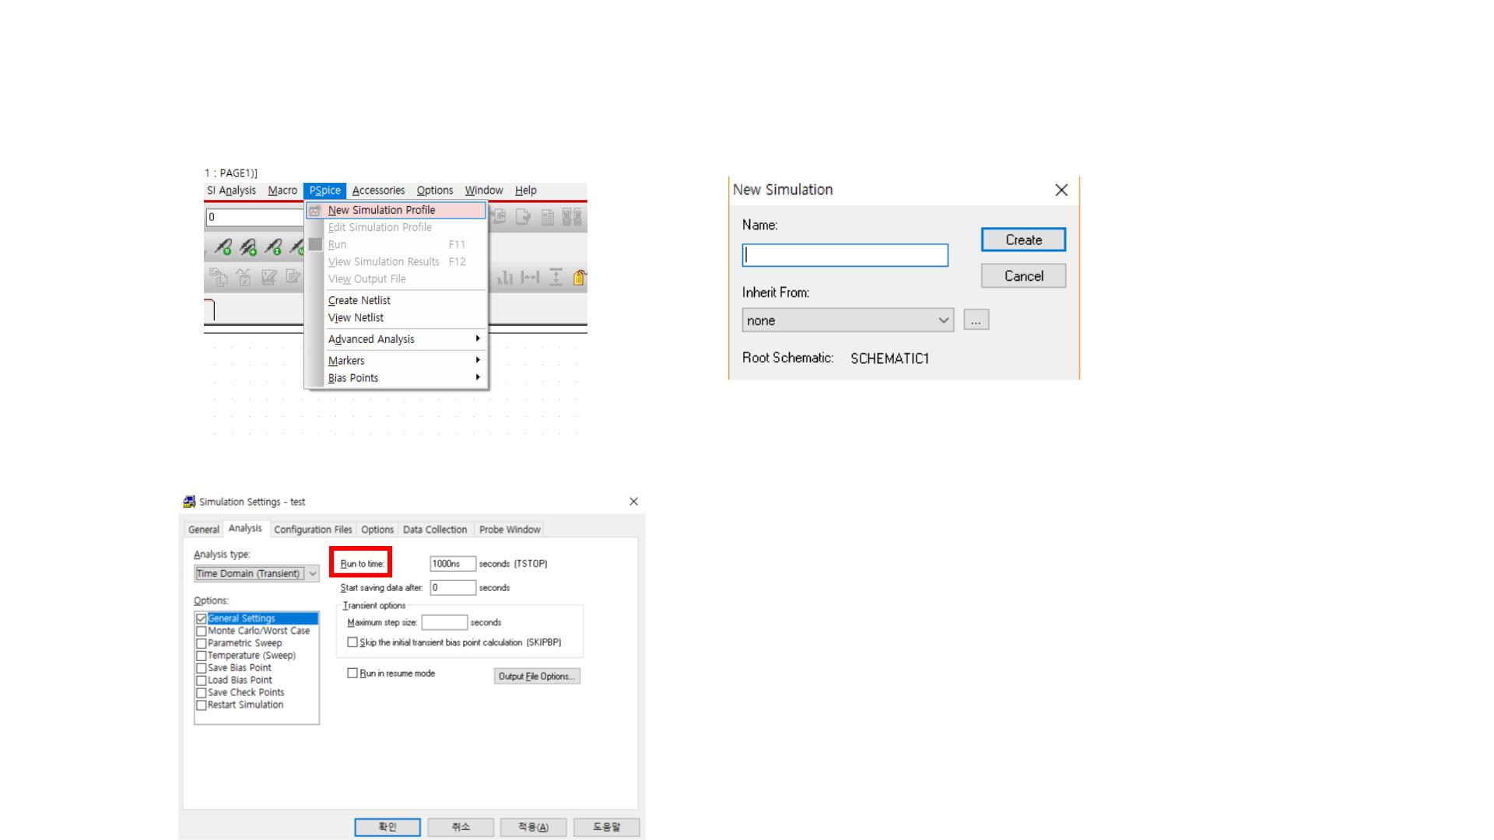
simulation
Pspice->New Simulation Profile 선택
이름 입력후 Create 선택
Run to time을 통해 시뮬레이션 시간 설정

Slide 11
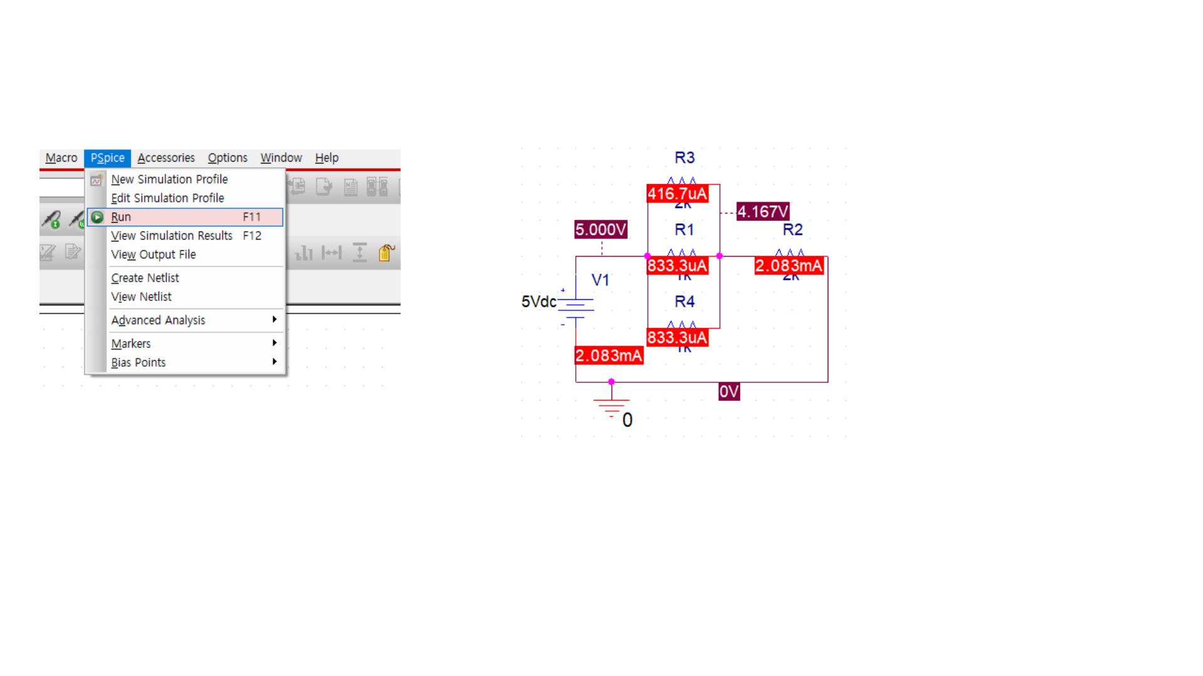
simulation
Run을 클릭해 시뮬레이션 실행

Slide 12
